Slide 1
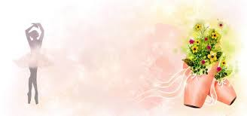
Міжнародний день танцю
Мета : ознайомити учнів з поняттям «танець», його особливостями та історією виникнення свята, розширити знання учнів про різновиди танців,
Підготувала: Саніє ЕМІРАМЗАЄВА

Slide 2
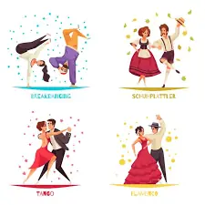
Танець — вид мистецтва, де художні образи створюються засобами пластичних рухів людського тіла. Це хвилюючий і найпрекрасніший вид мистецтва, бо не тільки відображає життя, а й сам є життям. Танець з’явився дуже давно, він існує в культурних традиціях всіх народів світу.

Slide 3
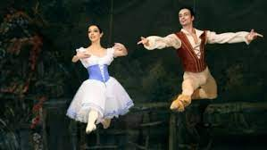
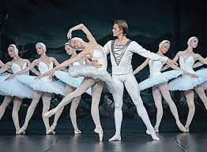
29 квітня — день особливий для всіх, хто живе у ритмі танцю. Адже у всьому світі він відзначається як Міжнародний день танцю. Ця дата обрана невипадково. 29 квітня 1727 року народився Жан Жорж Новер, великий французький балетмейстер, реформатор і теоретик хореографічного мистецтва, «батько сучасного балету». Новер розробив принципи героїчного балету та балету-трагедії. У 1759 вийшла його знаменита праця «Листи про танець і балети», де він обгрунтував принципи балету-п’єси, який втілюється засобами дієвих пантоміми і танцю в співдружності композитора, хореографа і художника.

Slide 4
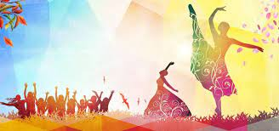
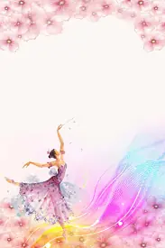
Види танцю

Slide 5
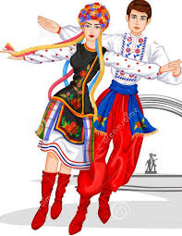
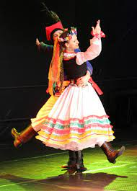
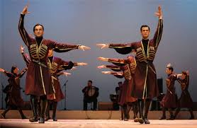
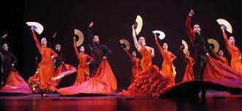
Народний танець — яскраве вираження менталітету і творчості кожного народу, віддзеркалення традицій, хореографічної мови, пластичної виразності у співвідношенні з музикою. Народні танці займають значне місце в культурі кожного народу й етносу земної кулі поряд із народною піснею та народними звичаями. Частково народні танці, наприклад, хороводи мають обрядовий характер.

Slide 6
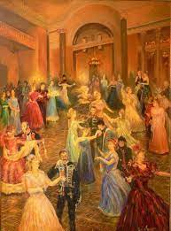
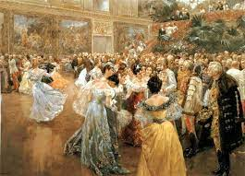
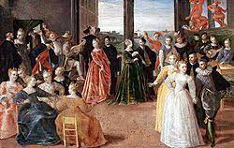
Історичний танець Історичними танцями називають здебільшого європейські танці, популярні в певну епоху на балах знаті. Багато з цих танців виросли з народних, однак набрали вишуканого культурного стилю. Популярні історичні танці змінювалися з епохами. До них належать павана, гальярда, контрданс, менует, мазурка, полонез, кадриль та інші.

Slide 7
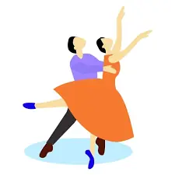
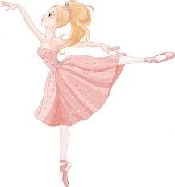
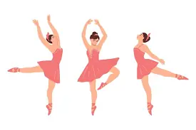
Балет - синкретичний вид сценічного мистецтва, вистава із цілісним сюжетом в якій засобами танцю передаються почуття персонажів. Танець у балеті має свою особливу техніку, якій потрібно довго й змалечку навчатися.

Slide 8
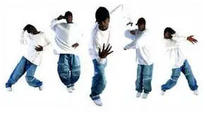
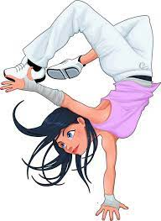
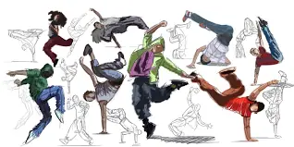
Вуличний танець Загальна назва вуличний танець обіймає всі стилі сучасного танцю, що розвинулися за межами танцювальних студій та шкіл: на вулицях, шкільних подвір'ях, у нічних клубах. Вуличні танці часто імпровізаційні та соціальні за своїм призначенням.
Серед стилів вуличного танцю
Hip-hop
Брейк-данс
Поппінг
Локінг
Нью-стайл
Хауз
Крампінг
C-walk
DnB step

Slide 9
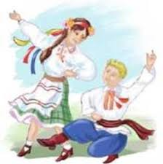
Далі розглянемо види українських народних танців. Український народний танець – це справжнє мистецтво, поєднання фольклору та музики. Воно відоме не лише в Україні, але і по всьому світу. Українська народна творчість ввібрала в себе найкращі традиції та звичаї і звісно ж результати становлення українського народу як нації.

Slide 10
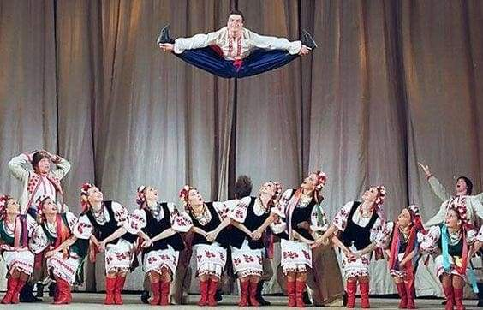
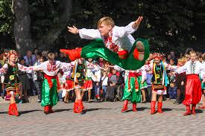
Перше місце належить гопаку. Це і не дивно, адже він і зараз залишається улюбленим танцем українських чоловіків.
Спочатку гопак був своєрідною розминкою, під час якої козаки відточували свою бойову майстерність. Згодом цей танець поширився далеко з межі Запорізької Січі і набув популярності серед різних верств населення.
Рухи не є простими, вимагають хорошої фізичної підготовки, але все ж виконуються з усмішкою та натхненням. Дівчата танцюють заграючи та поступово змінюють веселий настрій.

Slide 11
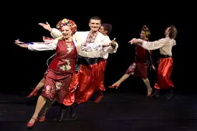
Другим з популярністю в Україні є козачок - танець названий на честь козаків. Виконується попарно без зайвих трюків. Він характеризуються легкістю, ніжністю та ліричністю. Часто використовується імпровізація та гумористичні моменти.

Slide 12
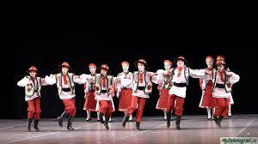
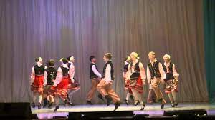
Коломийка – різновид карпатського танцю. Назва походить від коротких народних пісень. Танець виконується попарно або з парною кількістю учасників, які танцюють у колі.

Slide 13
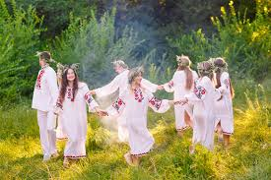
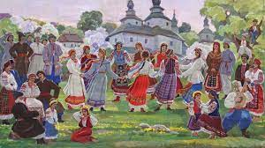
Найпростішим танцем є хоровод. Це обрядово-ігровий танок синкретичного типу. Цей вид танцю був популярним у період різдвяних та весняних свят. Метою танцю було при ворожіння щастя в любові та в подружньому житті.

Slide 14
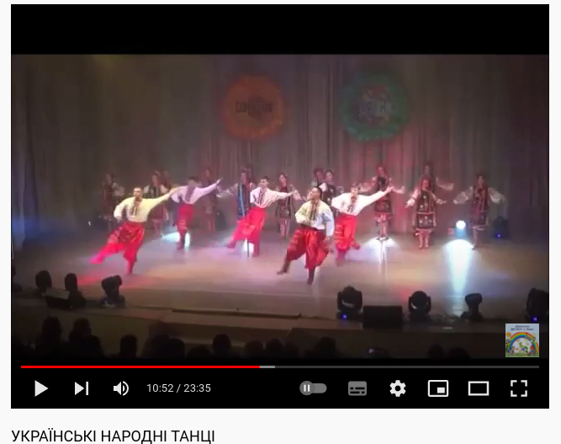
Перегляд відео. Українські народні танці https://www.youtube.com/watch?v=CB3AWeuUh_Y&ab_channel=%D0%94%D0%B7%D0%B2%D1%96%D0%BD%D0%BE%D1%87%D0%BE%D0%BA%D0%94%D0%9D%D0%97No18%D0%BC.%D0%A3%D0%BC%D0%B0%D0%BD%D1%8C

Slide 15
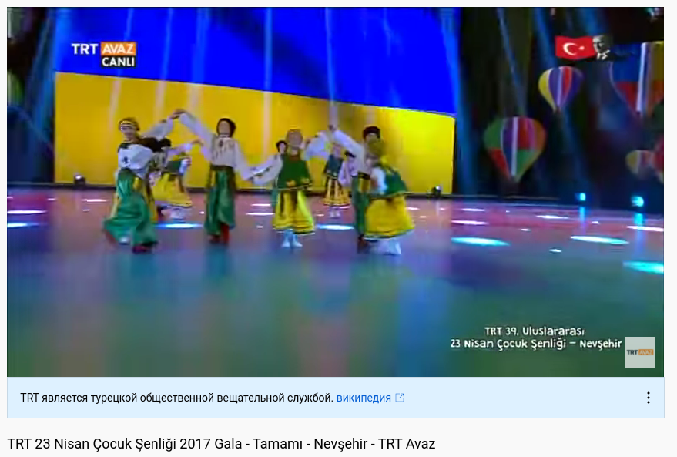
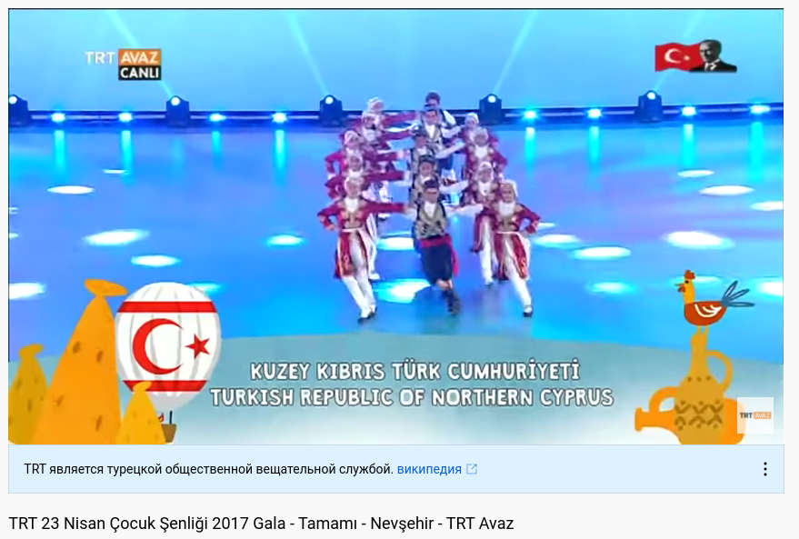
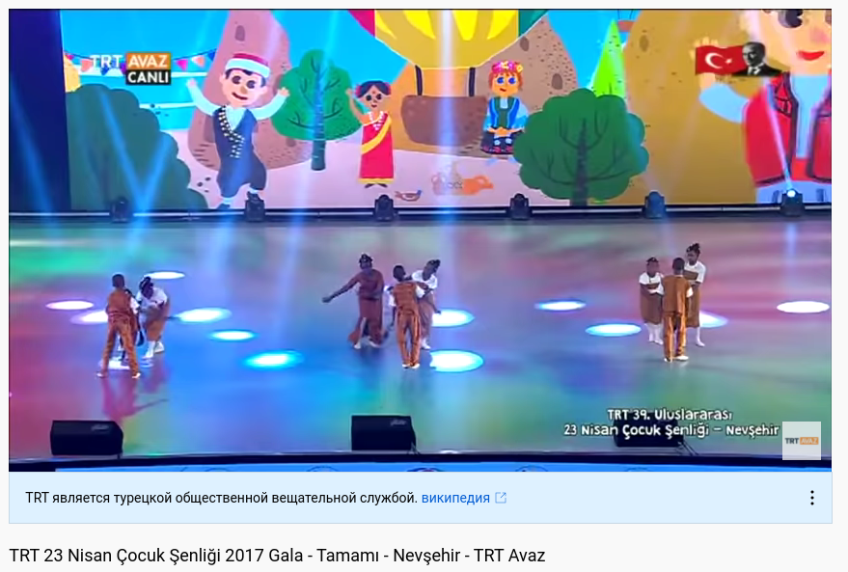
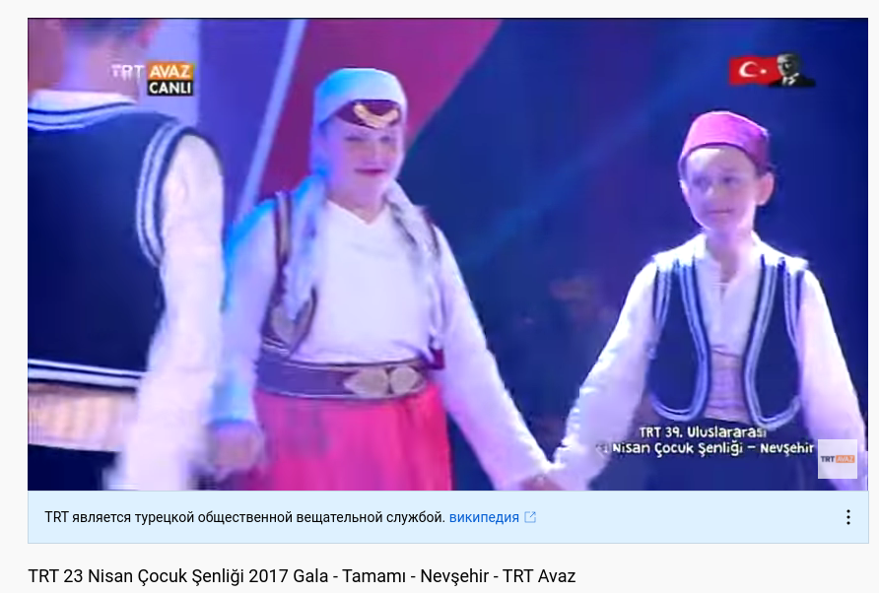
Перегляд відео.
https://www.youtube.com/watch?v=GWkOCWw10vM&ab_channel=TRTAvaz

Slide 16
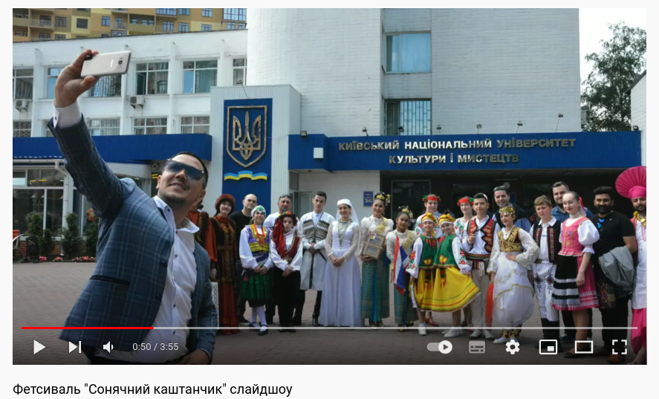
Перегляд відео. https://www.youtube.com/watch?v=FXaLJ6nE2VM&ab_channel=VitaminFest

Slide 17
«Кожен танець – неповторна історія ваших почуттів.»
«Танець – це праця, але глядачі її бачити не повинні.»
«Танцюючи, людина дозволяє собі бути собою.»
«Танець – єдине мистецтво, матеріалом для якого є ми самі.»
«Танець – поема, в ній кожен рух – слово.»
«Танцюрист – це не той, хто робить рухи під музику. У справжнього танцюриста танцює душа.»
Танцюйте, виражайте себе, показуйте у танці усю свою сутність, живіть в ритмі танцю!

